Slide 1
Ohje Tuntitaulu-pohjan käyttöön
Tallenna pohja omalle koneellesi, älä muokkaa alkuperäistä versiota.
Kuvat ovat siirrettävissä oikeaan kohtaan hiirellä raahaamalla.
Laatikoissa on tekstikehys kirjoittamista varten.
Pystyt myös monistamaan diapohjia useita peräkkäin
"Monista dia"-komennolla.
Tuntitaulu havainnollistaa ja strukturoi oppilaalle oppitunnin rakenteen.
Sillä voi aloittaa tunnin, palata tunnin aikana ja lopuksi koota asiat yhteen.

Slide 2
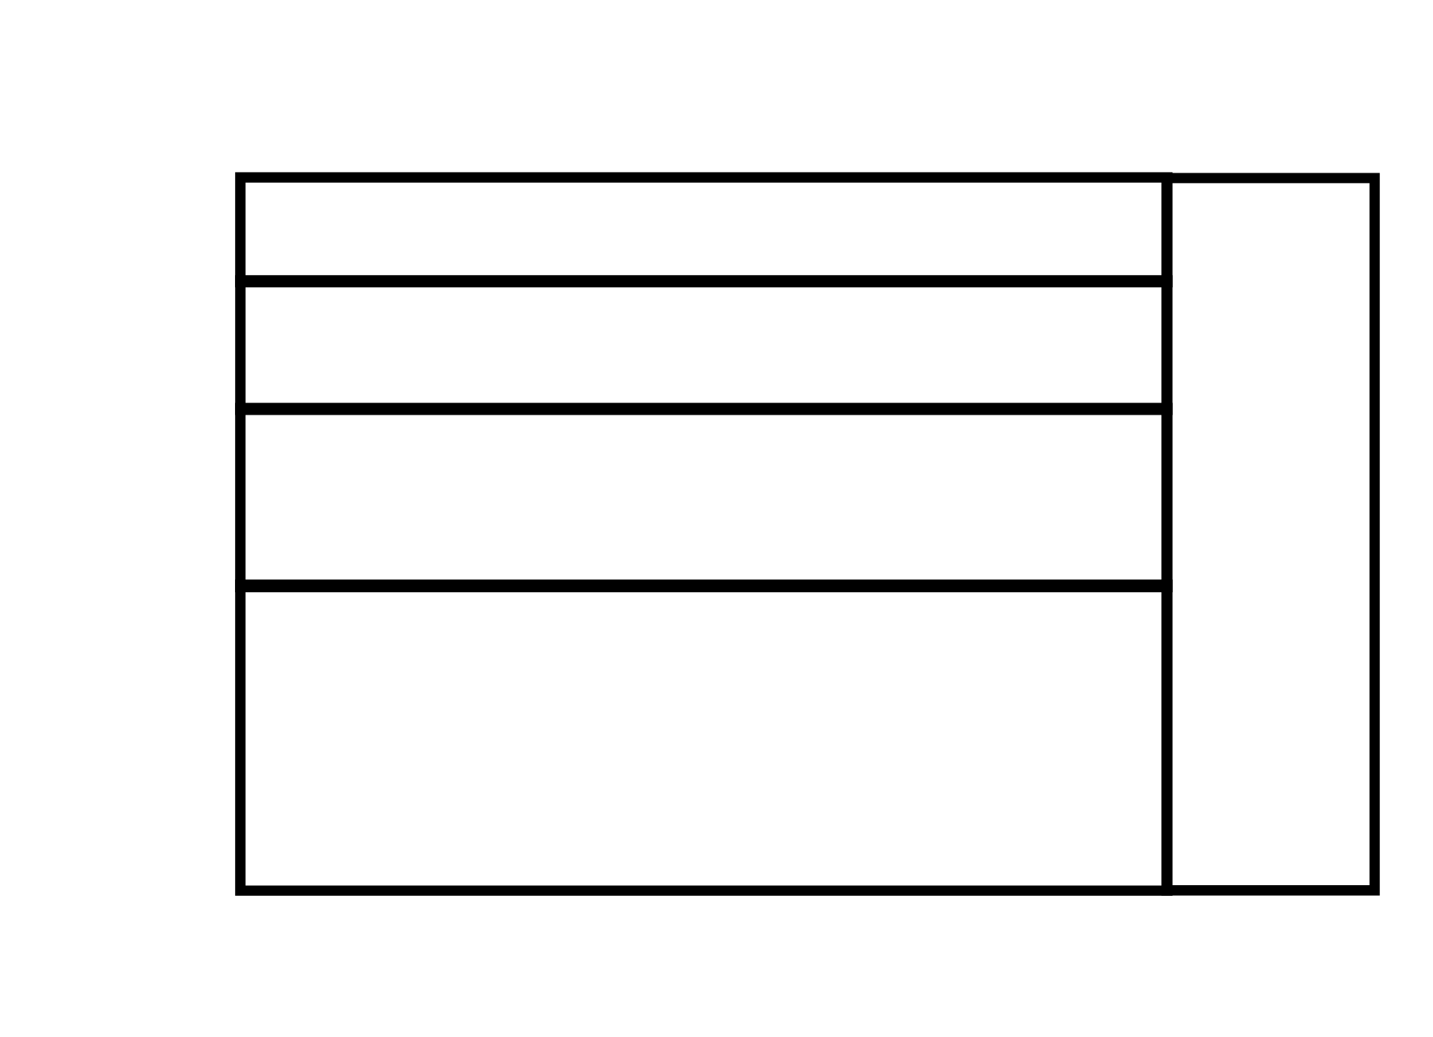






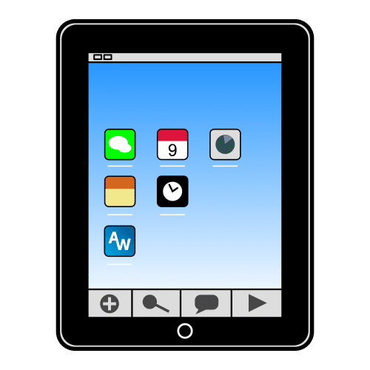



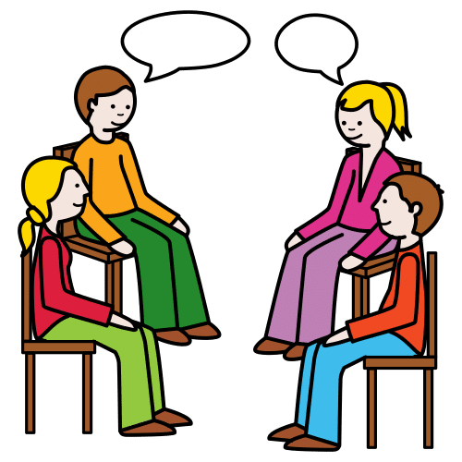


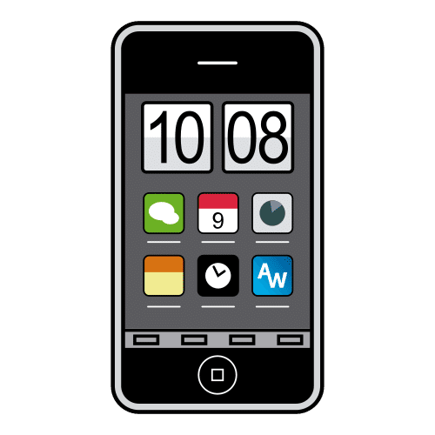
OPPITUNNIN AIHE
TAVOITE
LÄKSYT:
MENETELMÄT
MUISTIINPANOT

Slide 3
OPPITUNNIN AIHE
TAVOITE
LÄKSYT:
MENETELMÄT
MUISTIINPANOT

Slide 4
OPPITUNNIN AIHE
TAVOITE
LÄKSYT:
MENETELMÄT
MUISTIINPANOT

Slide 5
OPPITUNNIN AIHE
TAVOITE
LÄKSYT:
MENETELMÄT
MUISTIINPANOT

Slide 6
OPPITUNNIN AIHE
TAVOITE
LÄKSYT:
MENETELMÄT
MUISTIINPANOT

